Slide 1
Місія OSIRIS-REX із забору зразків реголіту з астероїда (101955) Bennu
Автор роботи: Бубнов Антон Ігорович, вихованець гуртка «Астрономія» Комунального закладу «Харківська обласна Мала академія наук України Харківської обласної ради», учень 9-А класу Комунального закладу «Обласна спеціалізована школа-інтернат ІІ-ІІІ ступенів «Обдарованість» Харківської обласної ради».
Наукові керівники: Слюсарев Іван Григорович, старший викладач кафедри астрономії та космічної інформатики фізичного факультету Харківського національного університету імені В. Н. Каразіна, кандидат фізико-математичних наук,
Петренко Ірина Олександрівна, учитель фізики Комунального закладу «Обласна спеціалізована школа-інтернат ІІ-ІІІ ступенів «Обдарованість» Харківської обласної ради».

Slide 2
Актуальність роботи: на даний момент людство стоїть на порозі прямого дослідження неземних органічних сполук, що знаходяться на примітивному астероїді (101955)Bennu, що наближується до Землі, адже на даний момент для дослідження астероїда до нього прямує КА OSIRIS-REx, який вийде на орбіту (101955)Bennu у серпні 2018 року.

Slide 3
Предмет дослідження: космічна місія OSIRIS-REx та її ціль астероїд (101955)Bennu. Задачі, поставленні у роботі: визначення геометричного альбедо даного астероїда, та порівняння альбедо даного астероїда з альбедо астероїдів того ж спектрального типу; визначення величини сезонного ефекту Ярковського, що діє на астероїд; докладний опис місії OSIRIS-REx, приладів космічного корабля та фізичних властивостей астероїда (101955)Bennu

Slide 4
OSIRIS-REx – це місія з повернення зразків реголіту з примітивного астероїду (101955) Bennu.

Slide 5
1. Забір та повернення зразка реголіту з поверхні астероїду. 2. Побудова карти глобальних властивостей астероїда. 3. Дослідження текстури, морфології, хімічного складу та спектральних властивостей реголіту на місці забору проб. 4. Порівняння результатів отриманих наземними пристроями та результатів отриманих за допомогою місії OSIRIS-REx для вдосконалення наземних методів досліджень. 5. Вивчення ефекту Ярковського.
Цілі місії

Slide 6
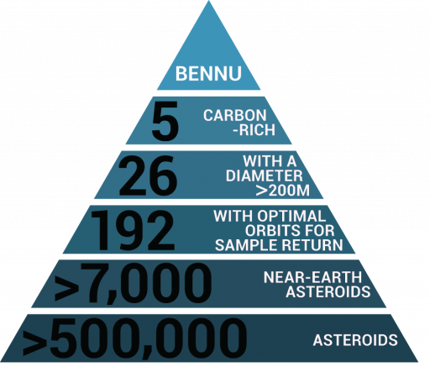
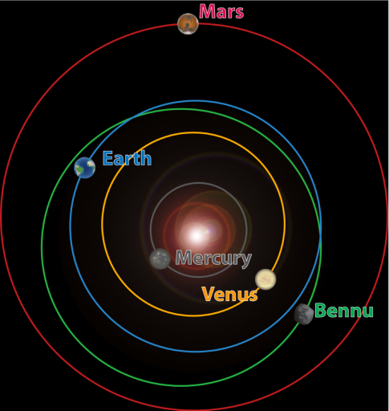
Чому саме Bennu
Параметр | Значення
Період обертання навколо Сонця | 436,6 діб
Велика піввісь | 1,126 а.о.
Перегелій | 0,896 а.о.
Афлей | 1,355 а.о.
Ексцентриситет | 0,204

Slide 7
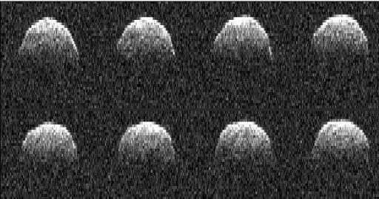
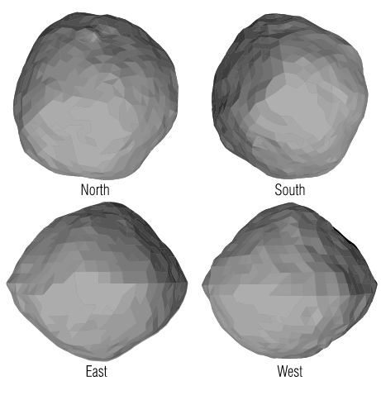
Астероїд (101955) Bennu
Параметр | Значення
Період обертання навколо власної осі | 4,2978 годин
Нахил осі обертання | 176 ± 4 °
Середній діаметр | 492 ± 20 м
Густина | 1260 ± 70 кг/м³
Альбедо | 0,043
Теплова інерція | 310 Дж м⁻² K⁻¹ c^{-1/2}
Абсолютна зоряна величина | 20,61 ± 0,20
Фазовий коефіцієнт | 0,040 ± 0,003
Shape model and surface properties of the OSIRIS-REx target Asteroid (101955) Bennu from radar and lightcurve observations
Nolan 2013

Slide 8
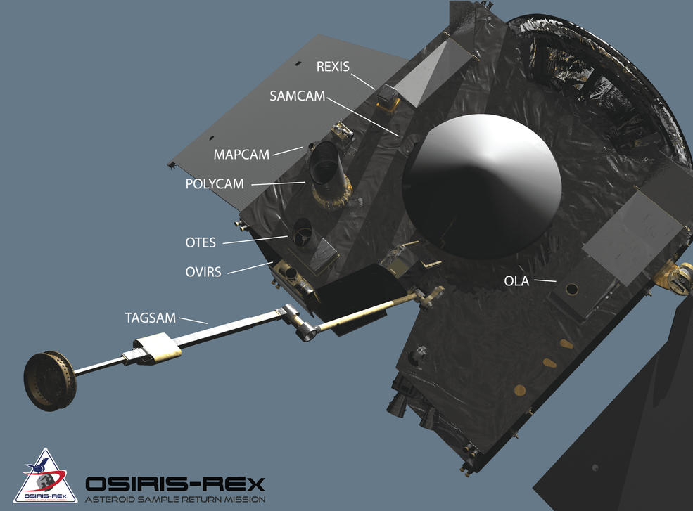
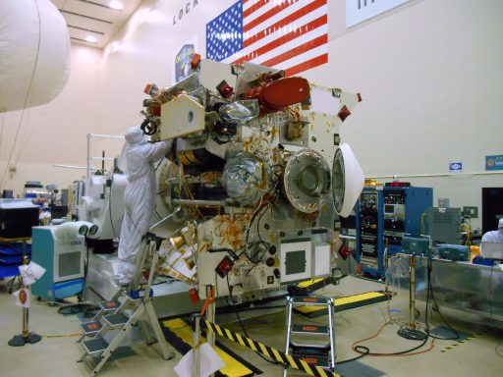
Загальний вигляд апарату
Інструменти:
-OCAMS
-OLA
-OVIRS
-OTES
-REXSIS
-TAGSAM
-SRC

Slide 9
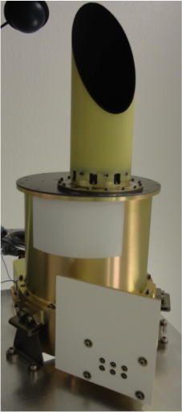
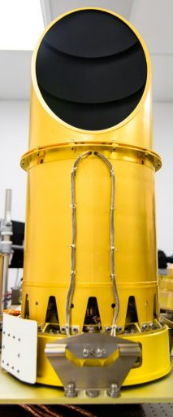
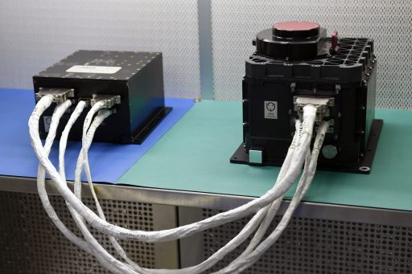
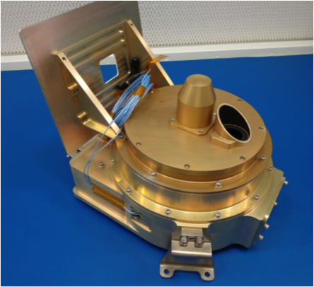
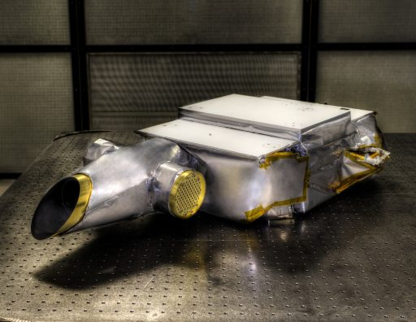
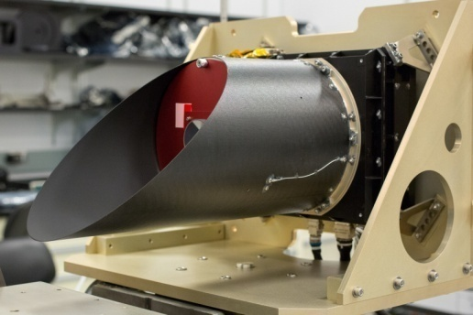
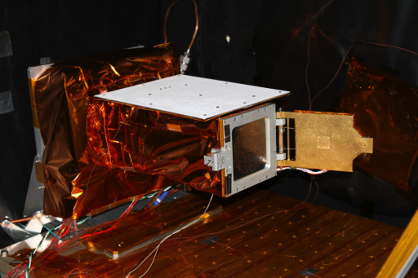
Інструменти дистанційного зондування OSIRIS-Rex
OCAMS
OLA
OVIRS
PolyCam SamCam MapCam
OTES
REXIS

Slide 10
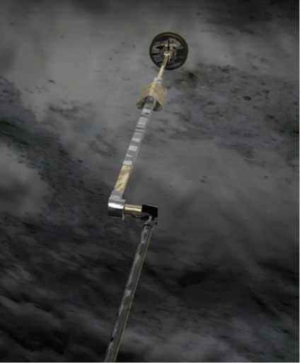
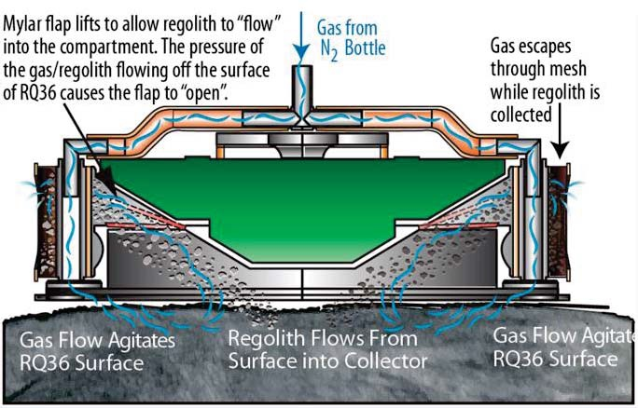
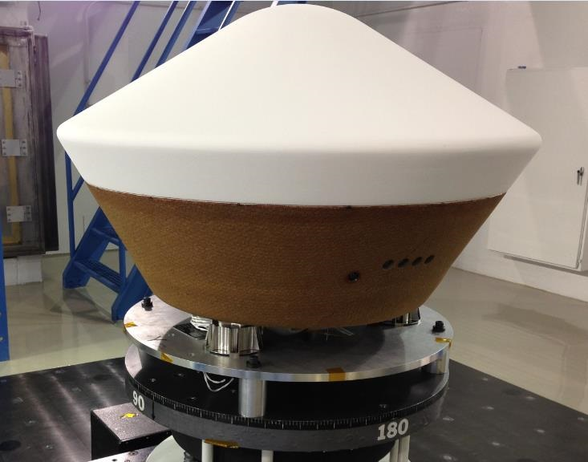
Інструменти захоплення та безпечного повернення зразків реголіту
TAGSAM
SRC

Slide 11
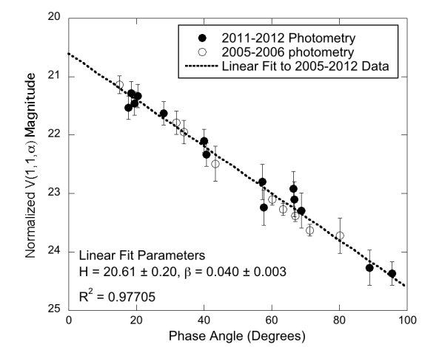
У роботі двома способами було розраховано альбедо астероїда (101955)Bennu.
І–спосіб за допомогою відомої формули зв’язку між геометричним альбедо, абсолютною зоряною величиною та діаметром тіла.
ІІ-спосіб за допомогою кореляційного зв’язку між геометричним альбедо та нахилом лінійної частини фазової залежності блиску, який можна виразити такою формулою:
b = 0.013 (±0.002) − 0.024 (±0.002) lg p_{v}
де b – фазовий коефіцієнт або нахил лінійної частини фазової залежності блиску,
p_{v} – геометричне альбедо.
де p_{v} – геометричне альбедо,
D – діаметр астероїда,
H_{v} – абсолютна зоряна величина.

Slide 12
Таблиця геометричних альбедо астероїдів B-типу
Астероїд | Альбедо
1484 Postrema | 0.0137
1724 Vladimir | 0.0295
895 Helio | 0.04
1655 Comas Sola | 0.044
59 Elpis | 0.044
142 Polana | 0.0451
1021 Flammario | 0.0458
541 Deborah | 0.0496
282 Clorinde | 0.0502
555 Norma | 0.0528
4997 Ksana | 0.057
241 Germania | 0.0575
335 Roberta | 0.058
702 Alauda | 0.0587
1474 Beira | 0.06
431 Nephele | 0.0636
372 Palma | 0.0655
24 Themis | 0.067
85 Io | 0.067
88 Thisbe | 0.067
560 Delila | 0.0733
704 Interamnia | 0.0742
47 Aglaja | 0.08
213 Lilaea | 0.0897
383 Janina | 0.0926
767 Bondia | 0.1024
3200 Phaethon | 0.1066
531 Zerlina | 0.14
2 Pallas | 0.159

Slide 13
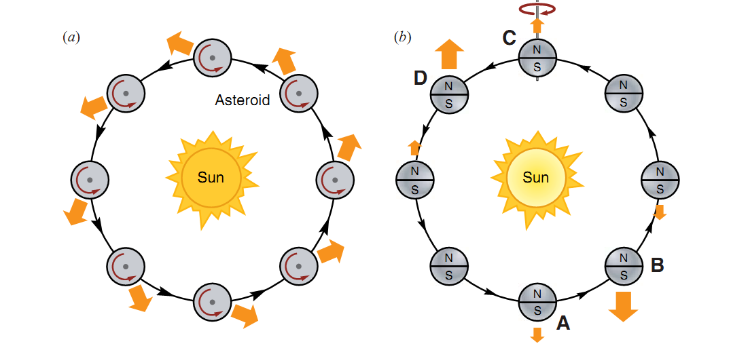
Ефект Ярковського
Добовий ефект
Сезонний ефект

Slide 14
Розрахунок сезонного ефекту Ярковського.
де – швидкість зменшення великої піввісі , S – прискорення вздовж орбіти астероіда, n – частота обертання астероїда навколо Сонця.
де a_{E} – відстань від Землі до Сонця, a – велика піввісь астероїда, Ф₁ - це модифікований термічний параметр, p - густина астероїда, A - альбедо, R_{A} - радіус астероїда, c - швидкість світла, F_{E} - сонячна постійна.
де ε- випромінювальна здатність, σ- постійна Стефана Больцмана, T₀- середня температура астероїда, Γ – теплова інерція.
Підставивши у формули параметри Bennu та провівши обчислення було визначено, що швидкість зменшення великої піввісі Bennu дорівнює 9 * 10⁻⁶ м/с або 18,9 *10⁻⁴ AU/млн.років.

Slide 15
Висновки
Було докладно описано місію OSIRIS-REX
Розібрана будова та функції інструментів космічного апарата
Наведена характеристика фізичних властивостей астероїда
Розраховано геометричне альбедо астероїда та порівняно з альбедо інших астероїдів цього спектрального типу
Розраховано величина сезонний ефект Ярковського для астероїда (101955) Bennu, за статтею D.P. Rubincam 1995

Slide 16
ДЯКУЮ ЗА УВАГУ!

